Slide 1
基于知识图谱的企业智能风险预警系统

Slide 2
背景和意义
Background And Significance

Slide 3

01.背景与意义
Background And Significance
舆情监测服务
舆情监测服务是数据抓取，数据分析，数据实时监控分析的一种企业服务
传统舆情预警系统
基于关键词的舆情预警 当监测到的舆情信息中一旦触发到了相关的监测关键词，系统便会发出告警通知
基于情感倾向类的舆情预警 情感倾向预警，指的是当网民的负面情绪超过了一定的比例后，系统便会发出告警通知。
基于指标的舆情预警 基于指标的舆情预警方式主要是根据舆情的传播声量、转载情况等指标进行预警，借助网络舆情预警系统，可追踪舆情话题的发展态势

Slide 4

01.背景与意义
Background And Significance
基于关键词的舆情预警
基于关键词的预警系统需要预先由专业人员给出相应的关键词词库
词库的丰富度决定了预警系统是否可以完整正确的判断事件的风险类型
当出现新的未知类型的事件将无法正确给出判断
1
2
3
4
基于指标的舆情预警
此种类型的预警系统需要根据新闻的传播度、转发量来判断事件的风险特征
这对于争分夺秒的金融行业来说显然是行不通的
对于企业的有关新闻应该第一时间对其作出判断并作出相应的处理
基于情感倾向类的舆情预警
在金融证券行业，大多数新闻的表述都是以客观角度描述事件
这导致很难提取其中的情感特征
因此基于情感分析的舆情预警系统并不适用于企业新闻的舆情分析

Slide 5



01.背景与意义
Background And Significance
知识图谱提供多径推理
关联企业与企业，形象化展示企业间的关联信息
在知识图谱中进行逻辑推理，快速定位多个相关联企业
机器学习保证精准判断
深度学习预训练获得高效判别模型
实现判别精准度高、分析覆盖面广、实时计算速度快等要求
大数据实时计算实现实分析
Hadoop大数据存储计算
Spark快速读写技术实现海量数据快速获取存储以及读取
对数据进行多路并行处理，提高处理数据的单一时间，实现准实时处理

Slide 6
系统功能与实现
Ideas And Methods

Slide 7
知识图谱的搭建与可视化功能分解
通过爬虫获取互联网信息以及从数据库中抽取数据
通过python创建三元组信息，导入Neo4j图数据库生成图谱
整理数据信息
获取相互之间可利用的关联、隶属关系。
实现相关实体概念表述以及关联关系的网页端可视化与交互
第一阶段
第二阶段
第三阶段
第四阶段
公司知识图谱主要是描述上市公司的信息以及各种关联关系
这些数据信息包括公司介绍、董监高、股东、债券、投资、行业、概念、主营业务等。
在数据库建立公司主体知识图谱。
通过关联分析发掘存在大量数据集的对象之间的相关性和因果结构
通过可视化工具Echarts，将数据库中的图谱可视化在网页端并提供交互功能

Slide 8
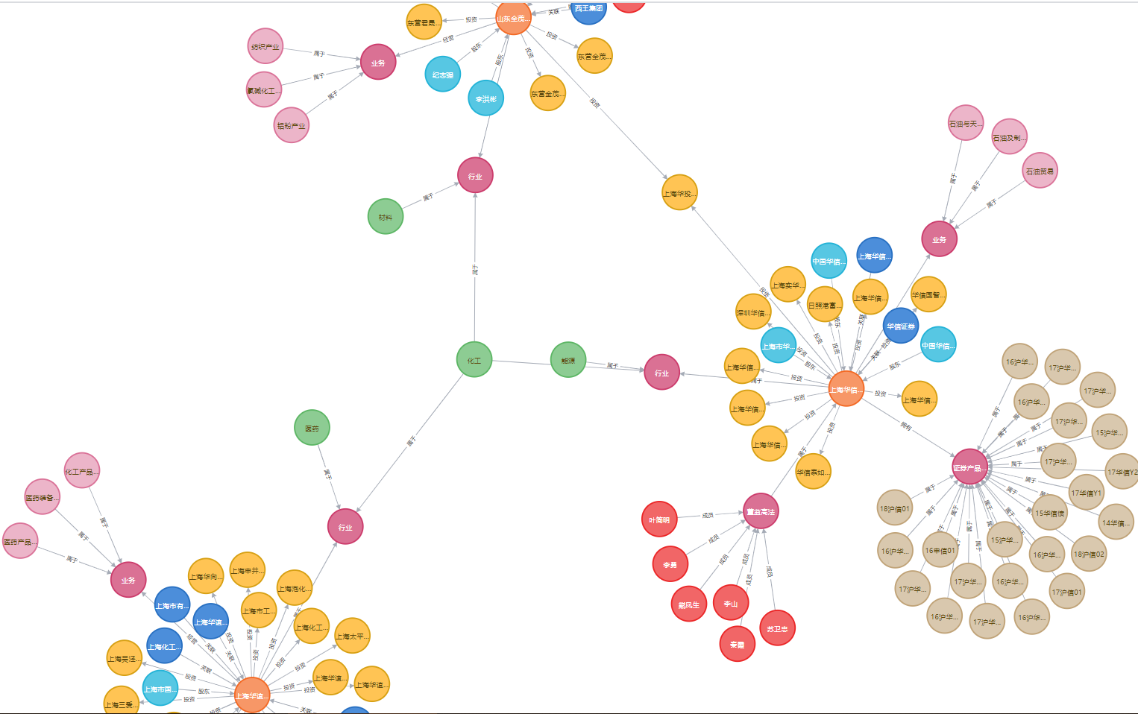
搭建知识图谱
用户在网页端选择某公司的excel数据并提交
Neo4j是目前最流行的图形数据库
在Neo4j数据库生成该公司的知识图谱
图谱中存储该公司的股东、投资、高管、证券、业务、行业等基本信息以及公司之间的关联

Slide 9
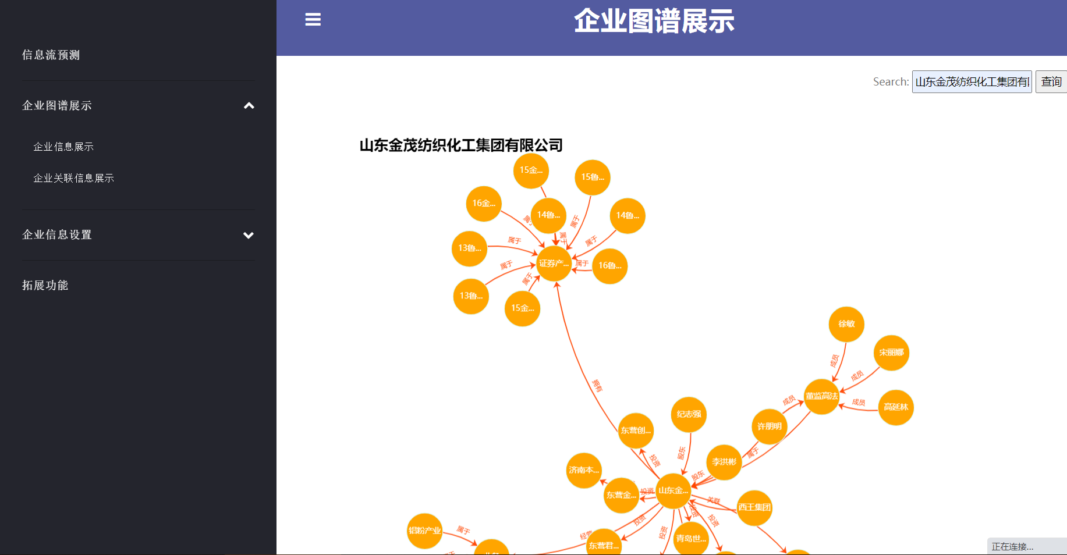
可视化知识图谱
用户在企业名称搜索窗口输入公司名称并查询，查看该公司单独的图谱全貌
用户在企业关联信息展示板块，查看所有公司的关联图谱全貌
用户在企业信息设置页，与数据库进行交互，实现对图谱的增删改查

Slide 10
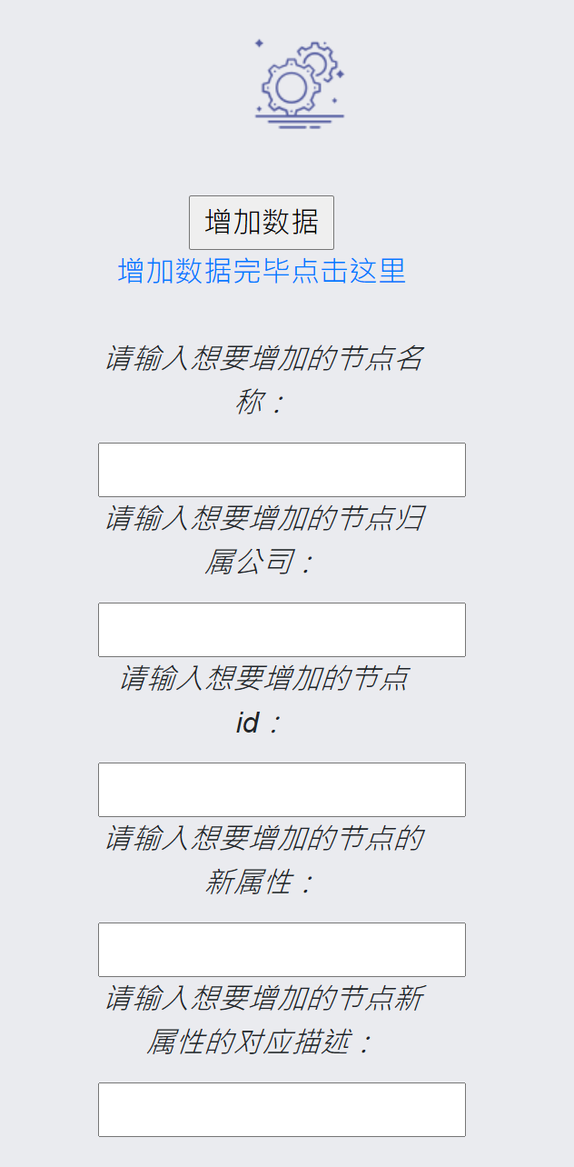
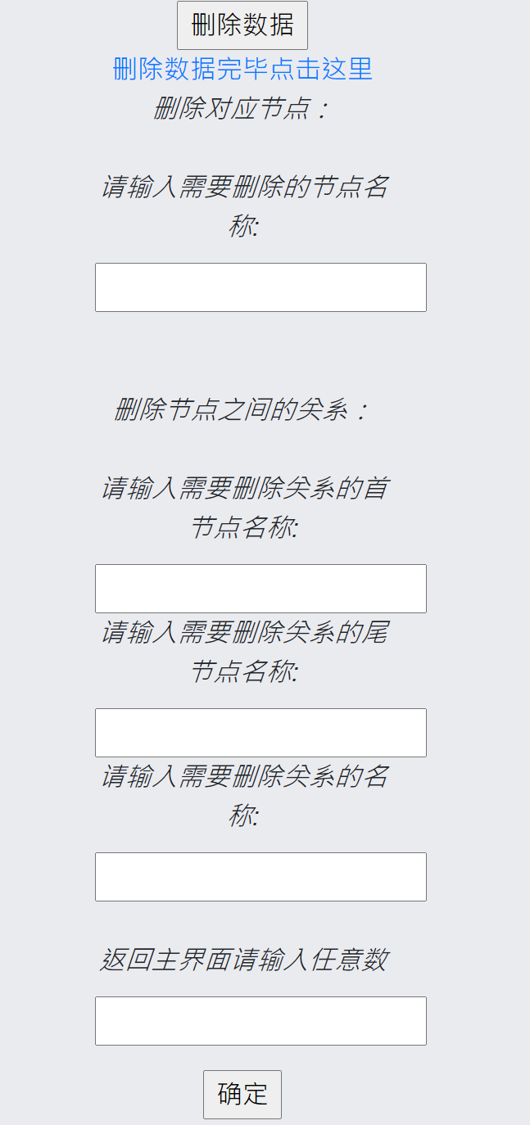
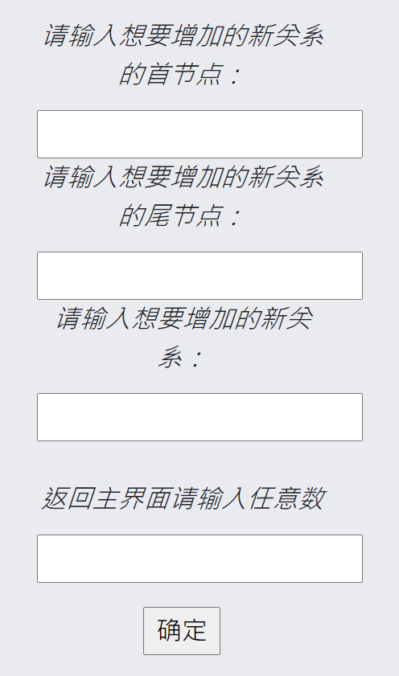
知识图谱增删操作
增：灵活性强，后续维护中可随时增加节点
删：输入目标节点即可轻松删除节点及其关系。

Slide 11
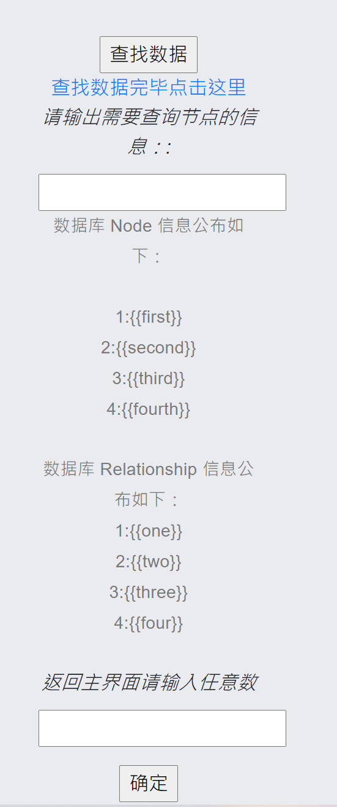
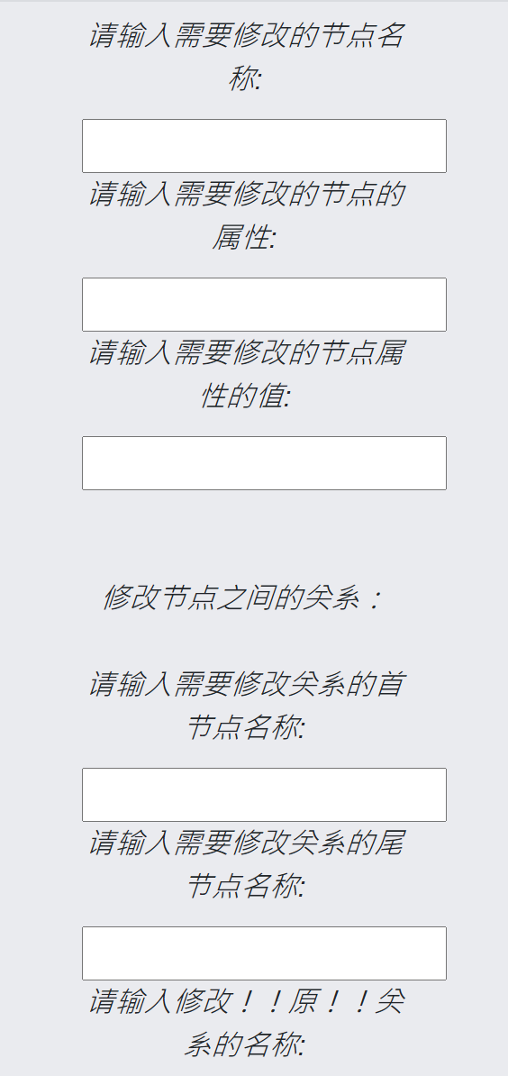
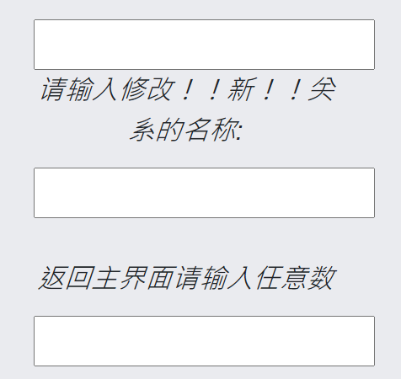
知识图谱改查操作
改：可修改性强，目标节点的属性标签及其关系均可修改。
查：输入节点名称即可查询到节点相关所有信息。

Slide 12
02.系统功能与实现
Ideas And Methods
新闻 1 分析结果
知识图谱结合推理相关联企业
数据库中新闻提取
有效新闻 1
舆情 1提取
新闻 1
舆情 1
新闻 2
舆情 2
新闻 2 分析结果
Hadoop数据库存储
有效新闻 2
实时新闻
获取系统
NLP处理
处理结果结构化存储系统
舆情信息发布系统
舆情 3
新闻 3 分析结果
新闻 3
舆情 4
新闻 4
有效新闻 3
舆情 2 提取
Text here
NLP处理阶段通过预先给出的数据新闻以及专家提供的风险类型标签，利用Bert深度神经网络训练得出判别模型
NLP处理阶段为核心技术对于新闻中出现的相关企业、证券、股票或行业进行采用关键词向量匹配算法提取
对新闻整体内容切词，利用Bert技术做词向量向量间相似度计算，得出新闻的风险类型
舆情信息发布系统将信息发布到网页端，在网页端工作的业务人员可以第一时间了解到风险舆情并作出相应的处理
新闻 4 分析结果
第二步存储系统将处理结果以信息流的方式存储到Hadoop数据系统中，等待下一步结果信息提取

Slide 13
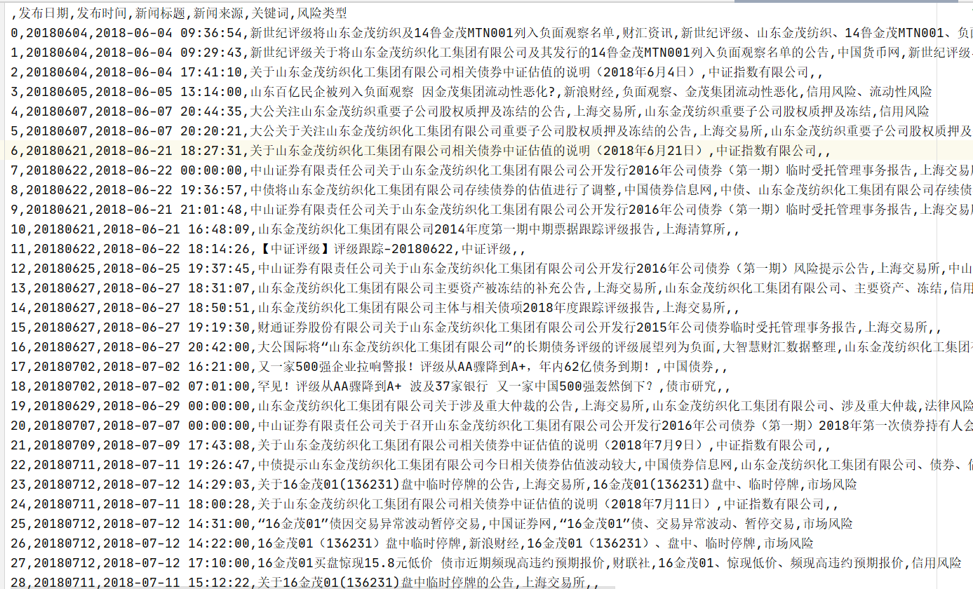
02.功能与实现
Ideas And Methods
新闻事件管理系统自动在网络中搜寻新闻事件
通过网页爬虫将新闻爬取并存储到Hadoop数据库中
图为Hadoop中存储的新闻数据示例
数据库中存储的新闻示例

Slide 14
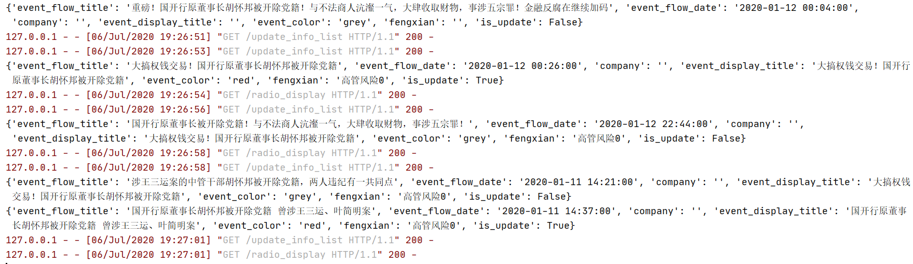
02.功能与实现
Ideas And Methods
舆情新闻信息处理结果发布

Slide 15
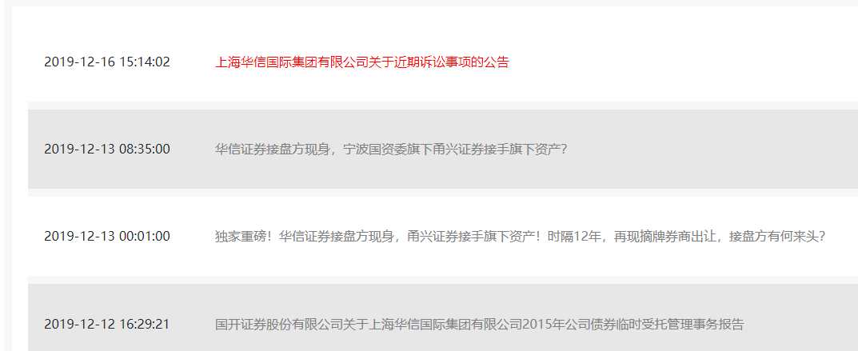
02.功能与实现
Ideas And Methods
实时新闻信息网页端垂直滚动
实时滚动新闻从Hadoop数据库中获取
获取到的新闻均与所关注企业有关
其中红色标注的为有风险的事件，灰色的为无风险事件

Slide 16
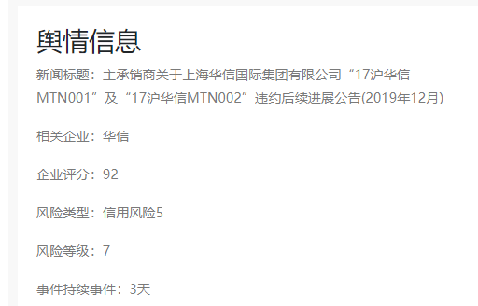
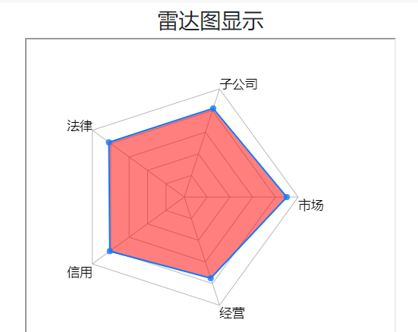
02.功能与实现
Ideas And Methods
网页端舆情信息分析处理结果展示
展示结果中包括：
当前舆情新闻标题
相关企业名称
当前企业一个周期内的综合评分
风险类型
事件严重等级以及持续影响时间
舆情新闻在不同风险类型中占据权值比重
通过多维图可以清楚的看出当前风险事件在不同风险类型中所占比重，
更好的对于风险事件作出准确的判断

Slide 17
知识图谱与舆情分析的结合
知识图谱构建路线
根据分析所得结果判断相关企业或行业并得出风险类型
在知识图谱中以所获的企业或行业进行扩展推理得到与之关联的其他上下游企业
获得完整结果后发布到网页端实时展示
网页爬虫获取相关企业信息
筛选整理结构化数据
使用neo4j图数据库构建企业知识图谱
互联网实时获取相关新闻
深度学习技术分析判断新闻内容
获取分析结果保存到数据库中
深度学习新闻舆情分析判别路线

Slide 18
项目总结

Slide 19
03.项目总结
The Conclusion Of Study
软件实现了基于知识图谱的企业智能预警功能
为企业搭建的知识图谱可以更好的帮助企业了解自身以及与其他企业之间的关联关系
深度学习技术的应用可实现高精准、快速化的对网络新闻进行分析判断，及时的找出其中的有关企业的风险事件，提高业务人员的工作效率
大数据快速读写计算技术的引用可应对互联网高密度的新闻事件，并实现对于新闻事件处理的并行计算，实现实时化处理
02
01
04
03

Slide 20
THANK YOU
欢迎各位老师指导

